Slide 1
Geografía Turística
UNIVERSIDAD AUTONÓMA DEL ESTADO DE MÉXICO
Ciencia Geográfica
Programa Educativo: Licenciatura en Turismo
Unidad de Aprendizaje: Geografía Turística
Unidad de Competencia I: Introducción al estudio de la ciencia geográfica
Tema: Consolidación de la Ciencia Geográfica
Espacio Académico: Centro Universitario UAEM, Valle de Teotihuacán
Ciencia Geográfica
Elaboró: M. en E. T. Susana Esquivel Rios

Slide 2
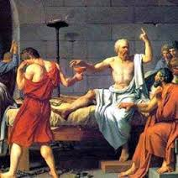
DEFINICIÓN ETIMOLÓGICA
Raíces griegas que significan tierra y descripción o representación
geo
graphos

Slide 3
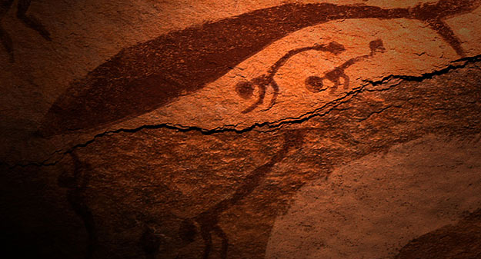
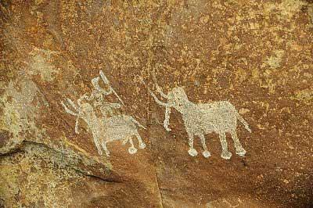
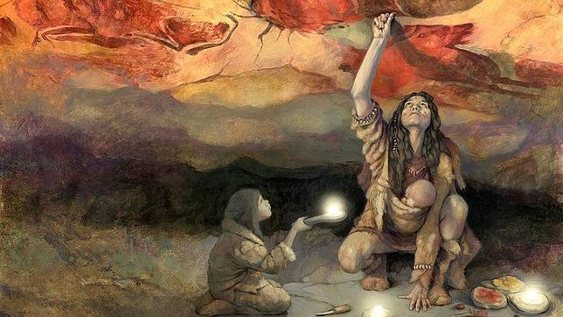
PREHISTORIA
Gracias a la curiosidad, el ser humano esta en busca de respuestas al origen de diferentes fenómenos naturales, los cuales fueron inscritos en paredes de cavernas o en ocasiones en pieles de animales.

Slide 4
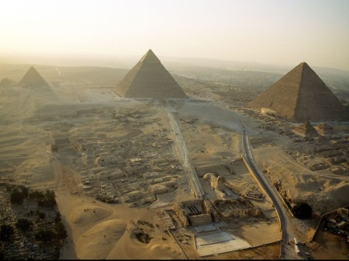
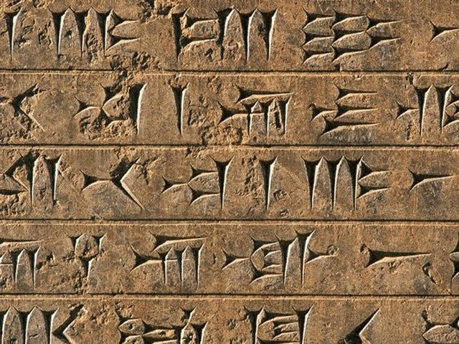
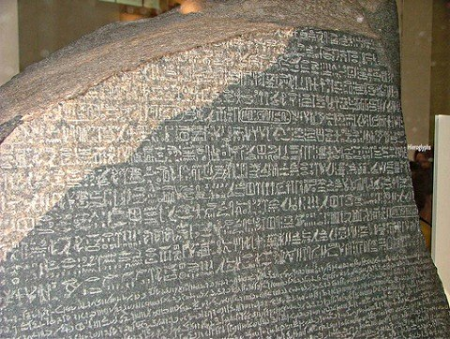
MESOPOTAMIA (INICIOS)
En Egipto se hicieron maravillosas descripciones de los diferentes lugares conocidos hasta ese momento
  La cultura Mesopotámica escritura cuneiforme
  La cultura Egipcia Piedra Roseta

Slide 5
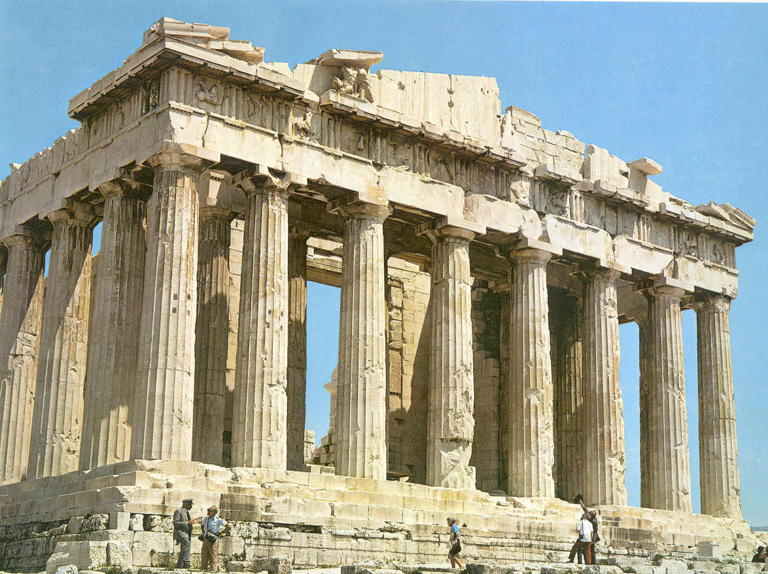


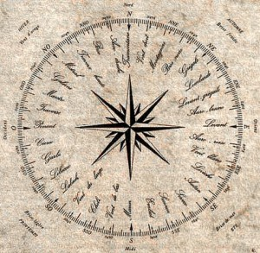
CULTURA GRIEGA
  Primeros en cimentar los principios de los conocimientos Geográficos.
  Homero: representa en La Iliada y la Odisea los puntos cardinales: Boreas (norte), Euros (este), Noto (oeste) y Zephyrus (sur).

Slide 6
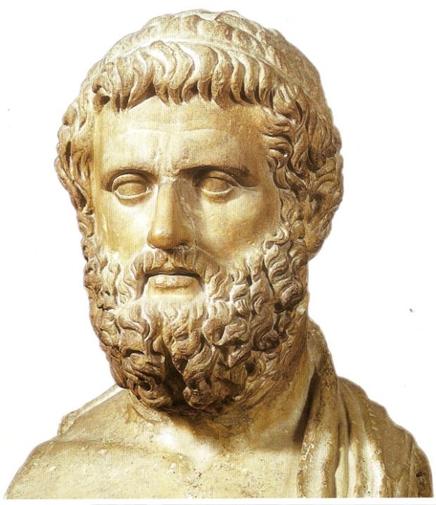
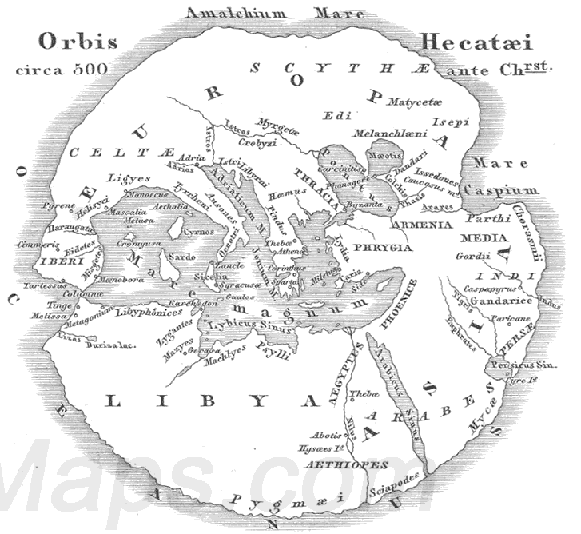
CULTURA GRIEGA
  (2550 A. de C.) Hecateo de Mileto el padre de la Geografía antigua
    Periodos ges con el cual describe las costas y pueblos que rodeaban el mediterráneo

Slide 7
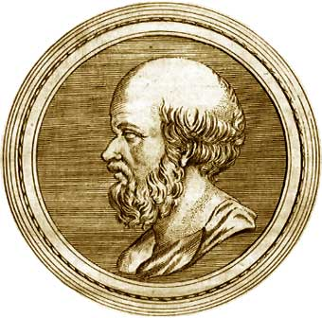
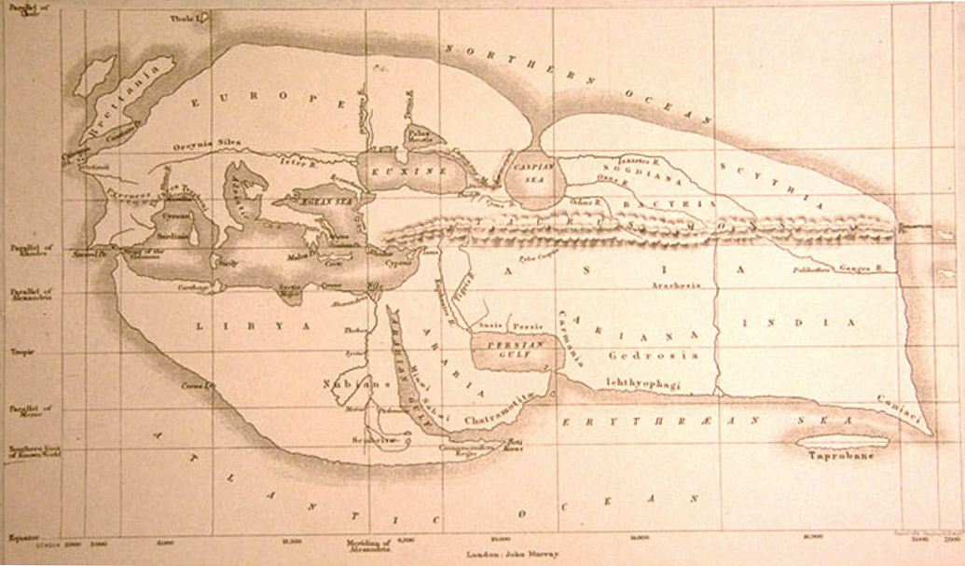
CULTURA GRIEGA
Eratóstenes de Cirene a quien se considera el “padre de la Geografía”
  Primero en realizar una representación gráfica del mundo (hoy cartografía)

Slide 8
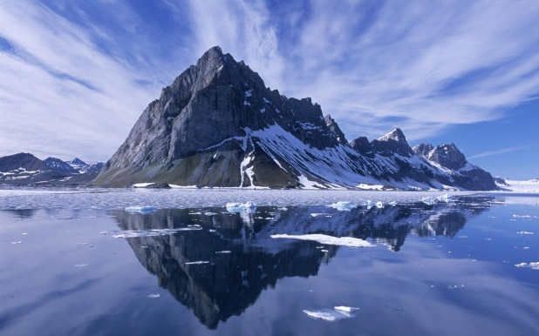
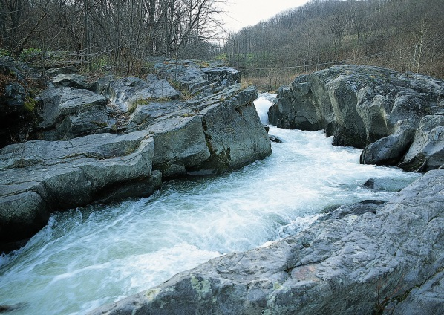
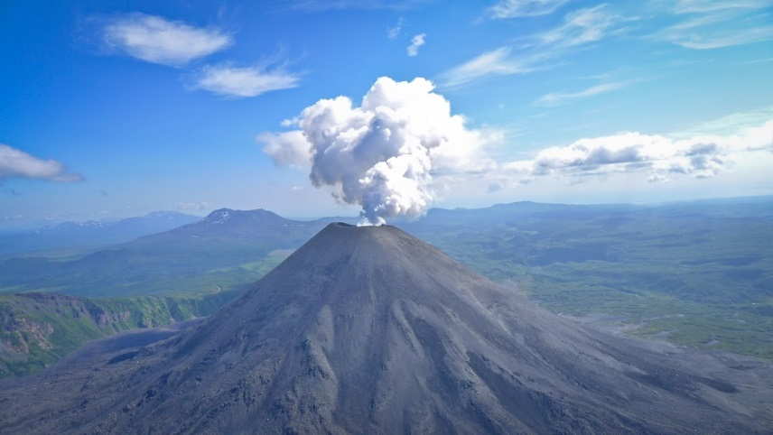
CULTURA GRIEGA
  Por medio de línea en dirección al plano horizontal (latitud) y líneas en el plano vertical (longitud) describe y ubica diferentes formas geológicas del relieve (ríos, montañas, volcanes)

Slide 9
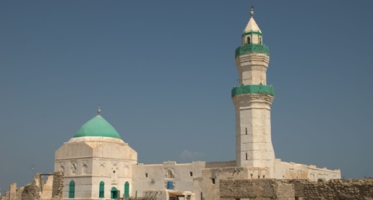
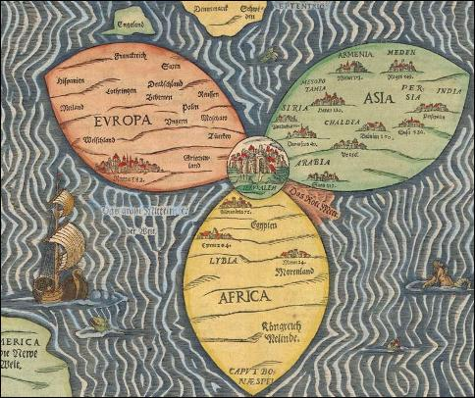
EDAD MEDIA
Determinada por dogmas católicos consideraban que todo lo conocido era: Europa, África y Asia formaban dos líneas cruzadas en forma de T, la cual tenía su centro en Jerusalén..

Slide 10
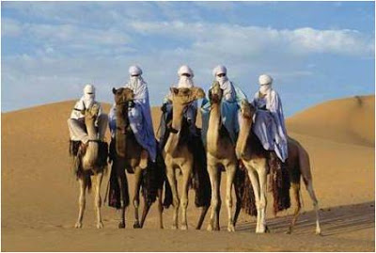
EDAD MEDIA
Persistió en el mundo árabe, sus geógrafos fueron grandes viajeros.

